Slide 1
GEAI
13.10.2016
Daniela Lakomy
Laboratoire d’Immunologie CHU Dijon

Slide 2
Un cas d’Ac anti-EJ positifs
M. BP né le 21.12.1974
Intoxication alcoolo-tabagique
Consommation quotidienne de cannabis
10 juin 2016 – urgences Nevers – pneumologie
Douleurs thoraciques, dyspnée progressive, AEG
Rx : opacités alvéolaires bilatérales
CRP=63, bactério NEG, LBA : lymphocytes 47%, sidérophages 20%
Antibiothérapie

Slide 3
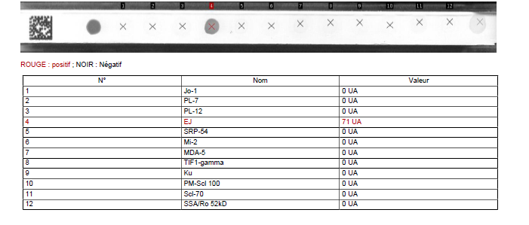
21 juin : transfert au CHU Dijon - dégradation brutale de la fonction respiratoire
IOT et ventilation assistée
CRP=139, PCT =0,15, LBA : macrophages 83%
Biopsie pulmonaire : granulome giganto-cellulaire sans nécrose (sarcoïdose)
Biopsie muscles, EMG : pas de signes de myosites
Amélioration sous fortes doses de corticothérapie et antibiothérapie probabiliste

Slide 4
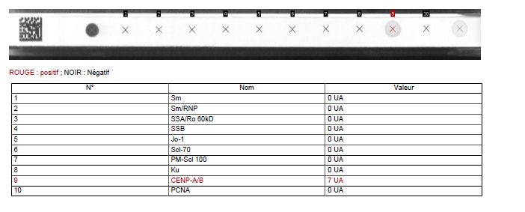
Un cas d’Ac anti-centromères ?
L’enfant LL 13.01.2013
Oct. 2015
Anémie hémolytique 5g/dl
Transfusions
EBV, CMV, toxo, parvoV NEG
Nov 2015
Thrombopénie 91000/mm3
Plusieurs épisodes de diarrhées
Moucheté
CENP-B <0,2 (N<1)
Mai 2016
A eu la varicelle
Moucheté
Centromère ?
CENP-B = 2 (N<1)
Sept 2016
Déficit en G6PD
Moucheté
Centromère ?
CENP-B = 3,4 (N<1)

Slide 5
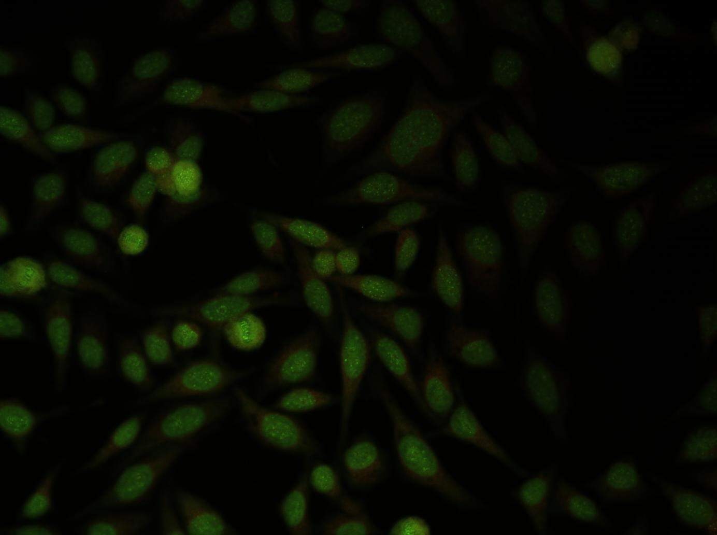

Slide 6
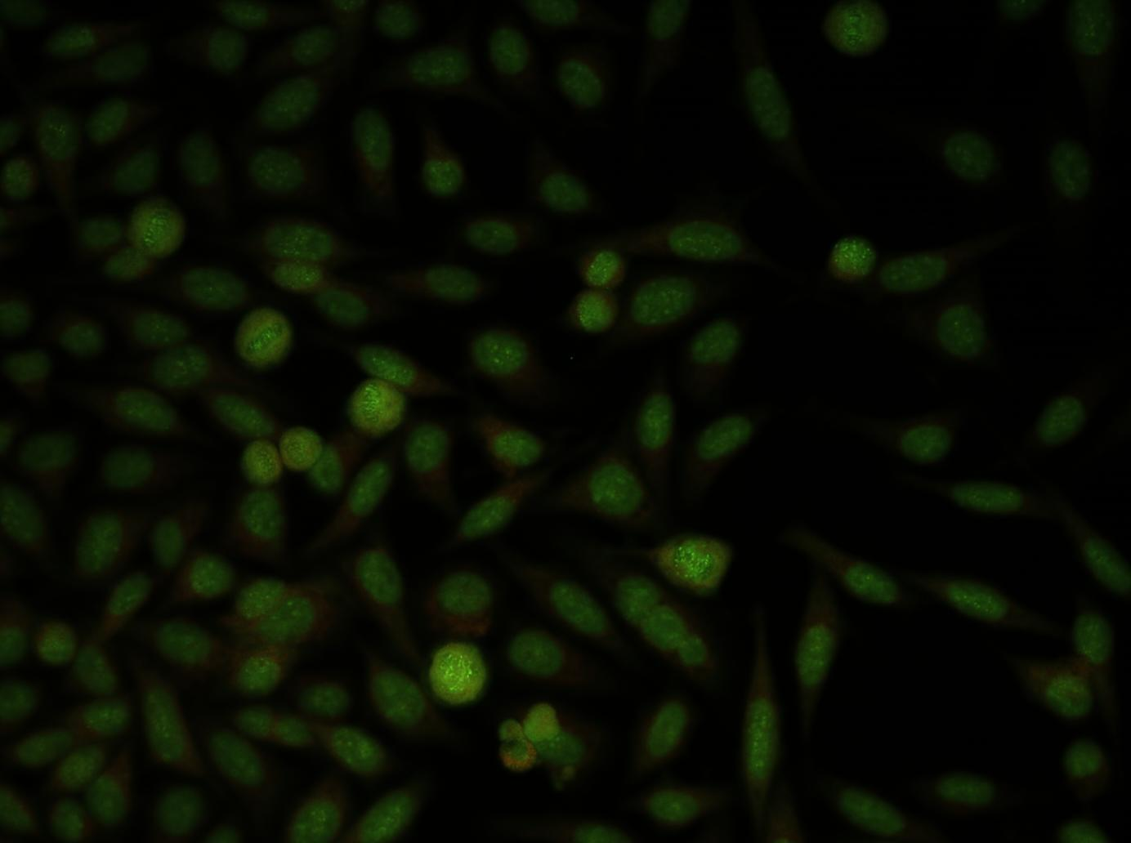

Slide 7
Caractérisation clinique et biologique de 60 patients avec anticorps anti-tif1-γ identifiés par immunodot
Soutenance de thèse pour le grade de docteur en médecine
Présentée par BACH Benoit
Lundi 26 septembre 2016

Slide 8
Introduction
Faiblesse musculaire
CPK
EMG
Histologie musculaire
Dermatomyosite
Myopathies acquises inflammatoires
2 = MI Possible
3 = MI Probable
4 = MI Définie
Lésions cutanées spécifiques de DM
+1 = DM Possible
+2 = DM Probable
+3 = DM Définie
Classification de Troyanov
Classification de Troyanov

Slide 9
Matériel et méthodes
Schéma de l’étude
Etude observationnelle, rétrospective, multicentrique
Source des données
Immunodots positifs pour l’anticorps anti-Tif1- γ
CHU concernés
Dijon, Lille, Clermont-Ferrand, Angers, Strasbourg, Pitié-Salpétrière

Slide 10
Objectifs
Décrire et comparer les manifestations cliniques, biologiques et le risque de cancer associé pour les patients indemnes de MI
Décrire et comparer les manifestations cliniques, biologiques et le risque de cancer associé parmi les DM
Décrire les facteurs au diagnostic de MI impactant sur la survie sans cancer
Décrire les concordances/discordances des résultats du PET-scanner et du dépistage « conventionnel »

Slide 11
Résultats
Diagramme de flux
61 p classés selon Troyanov
1p. Avec données insuffisantes
25p. sans MI
2 DM possibles
10 DM probables
19 DM certaines
4 myosites de chevauchement
31 DM
Notes:
« Syndromes de chevauchement »… “myosites de chevauchement”... ”Syndromes de chevauchement avec myosite”

Slide 12
Résultats
Diagramme de flux
61 p classés selon Troyanov
1p. Avec données insuffisantes
25p. sans MI
Sontheimer
19 patients sans MI
6 DM amyopathiques
2 DM possibles
10 DM probables
19 DM certaines
4 myosites de chevauchement
31 DM
4 myosites de chevauchement
Notes:
« Syndromes de chevauchement »… “myosites de chevauchement”... ”Syndromes de chevauchement avec myosite”

Slide 13
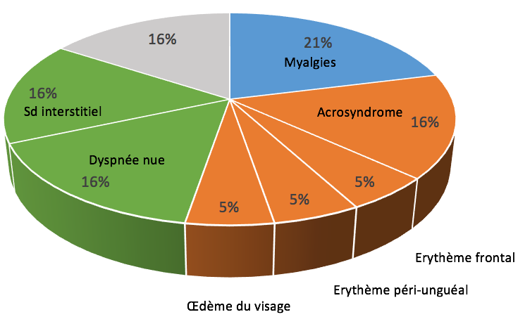
Patients indemnes de MI (n=19)
Point d’appel musculaire
Diagnostics retenus:
4 sclérodermies
3 PR
3 syndromes de SHARP
1 rhumatisme psoriasique
1 fibrose pulmonaire idiopathique
1 pneumonie atypique
1 BPCO
1 dystrophie myotonique
1 GPA
1 SLA
Point d’appel cutané
Point d’appel pulmonaire
Non précisée
Indications du dot pour les patients indemnes de MI
1 cancer dans les 3 ans de la réalisation du dot.
1 décès

Slide 14
Patients avec MI (n=41)
37 dermatomyosites dont 6 DM amyopathiques
15 cancers dans les 3 ans du diagnostic de DM (41%)
10 décès (27%)
4 myosites de chevauchement
0 cancer
0 décès

Slide 15
Comparaison des patients avec et sans MI
 | Pas de MI (n=19) | MI (n=41) | p
Epidémiologie
Découverte d’un cancer, n (%) | 2 (11) | 15 (37) | 0,037
Décès, n (%) | 1 (5) | 8 (24) | 0,08
 | Pas de MI (n=19) | MI (n=41) | p
Données immunologiques au diagnostic
Fournisseur du dot, n (%) | 12 (63) | 30 (73) | 0,43
Ac anti-TIF1-γ faiblement positif, n (%) | 11 (59) | 8 (21) | 0,007
Résultats quantitatifs du dot (U), médiane (IIQ) | 13,5 (5,5) | 42 (34) | 0,043
 | Pas de MI (n=19) | MI (n=41) | p
Données immunologiques au diagnostic
Ac anti-TIF1-γ faiblement positif, n (%) | 11 (59) | 8 (21) | 0,007
Résultats quantitatifs du dot (U), médiane (IIQ) | 13,5 (5,5) | 42 (34) | 0,043
Fournisseur du dot, n (%) | 12 (63) | 30 (73) | 0,43
 | Pas de MI (n=19) | MI (n=41) | p
Données immunologiques au diagnostic
Ac anti-TIF1-γ faiblement positif, n (%) | 11 (59) | 8 (21) | 0,007
Résultats quantitatifs du dot (U), médiane (IIQ) | 13,5 (5,5) | 42 (34) | 0,043
Fournisseur du dot, n (%) | 12 (63) | 30 (73) | 0,43
p=0,007*

Slide 16
Facteurs de risque de cancer
Dans notre étude
Dans la littérature
Facteurs influençant la survie sans cancer
Sexe masculin
AEG
Myalgies
CPK >500 NS
Erythème racines de membres
Résultats discordants selon les études
Age
Sexe masculin
Lésion du palais dur

Slide 17
PET scanner vs. dépistage conventionnel
Nombre de cancers mis en évidence
18 patients avec
Pet scanner
Dépistage « conventionnel »
Examen clinique, endoscopies digestives, scanner thoraco-abdomino-pelvien
Hommes: PSA
Femmes: mammographie et examen gynécologique
1
6
1
Dépistage conventionnel
PET Scanner

Slide 18
Fournisseur | DOT scaner | ANA titre | MOUCHETE | CPK | Cancer-01
D-tek | 11 | 320 | 0 | 32 | 0
D-tek | 19 |  |  | 45 | 0
D-tek | 11 | 320 | 1 | 800 | 0
D-tek | 12 | 320 | 1 | 76 | 0
D-tek | 33 |  |  | 43 | 0
D-tek |  | 1280 | 1 |  | 0
D-tek |  | 1280 | 0 | 30 | 0
Euroimmun | 15 | 2560 | 0 |  | 0
Euroimmun | 12 | 200 | 0 | 125 | cancer
Euroimmun | 16 | 0 |  | 50 | 0
Euroimmun | 21 | 2560 | 0 |  | 0
Euroimmun | 13 | 80 | 1 | 63 | 0
Euroimmun | 15 |  |  |  | 0
Euroimmun | 13 | 80 | 1 | 72 | 0
Euroimmun | 13 | 640 | 1 | 46 | 0
Euroimmun | 12 | 0 |  | 24 | 0
Euroimmun | 15 | 320 | 1 | 20 | 0
Euroimmun | 13 | 160 | 1 |  | cancer
Euroimmun | 17 | 1280 | 1 | 38 | cancer

Slide 19
Fournisseur | DOT1quant | ANAtaux | if MOUCHETE | CPK | Cancer-01
D-tek | 51 | 1280 | 1 | 575 | 1
D-tek | 42 | 1280 | 0 | 307 | 1
D-tek | 21 | 640 | 1 | 254 | 1
D-tek | 17 | 1280 | 1 | 3862 | 0
D-tek | 10,4 | 640 | 1 | 75 | 0
D-tek |  | 1280 | 1 | 200 | 0
D-tek |  | 0 |  | 18000 | 1
D-tek |  | 1280 | 1 | 296 | 0
D-tek |  | 1280 | 1 | 1180 | 0
D-tek |  | 320 | 1 | 225 | 0
D-tek |  | 1280 | 1 | 105 | 0
D-tek |  | 1280 | 1 | 179 | 0
Euroimmun | 46 | 640 | 1 | 500 | 0
Euroimmun | 14 | 640 | 0 | 125 | 1
Euroimmun | 77 | 200 | 1 | 400 | 1
Euroimmun | 78 | 80 |  | 3193 | 1
Euroimmun | 65 |  |  | 27947 | 1
Euroimmun | 11 | 9 |  | 87 | 0
Euroimmun | 23 | 1280 | 1 | 95 | 0
Euroimmun | 19 | 640 | 1 | 287 | 1
Euroimmun | 76 | 320 |  | 127 | 1
Euroimmun | 45 | 320 | 1 | 71 | 0
Euroimmun | 53 | 1280 | 1 | 1406 | 0
Euroimmun |  | 18 | 1 | 189 | 0
Euroimmun | 40 | 80 | 1 | 59 | 0
Euroimmun | 27 | 1280 | 1 | 211 | 1
Euroimmun | 53 | 320 | 1 | 1811 | 1
Euroimmun | 42 | 160 | 1 | 54 | 0
Euroimmun | 30 | 320 | 1 | 3817 | 1
Euroimmun | 15 | 80 |  | 890 | 0
Euroimmun | 65 | 320 | 1 | 208 | 0
Euroimmun | 63 | 1280 | 1 | 500 | 0
Euroimmun | 14 | 80 | 1 | 125 | 0
Euroimmun | 75 | 640 | 0 | 142 | 0
Euroimmun | 70 | 80 |  | 1229 | 0
Euroimmun | 15 | 80 | 1 | 2342 | 1
Euroimmun | 70 | 80 | 1 | 58 | 0
Euroimmun | 21 | 80 | 1 | 60 | 0
Euroimmun | 52 | 1280 | 1 | 148 | 0
Euroimmun | 17 | 80 | 1 | 37 | 1
Euroimmun | 31 | 1280 | 1 | 208 | 0

